Slide 1
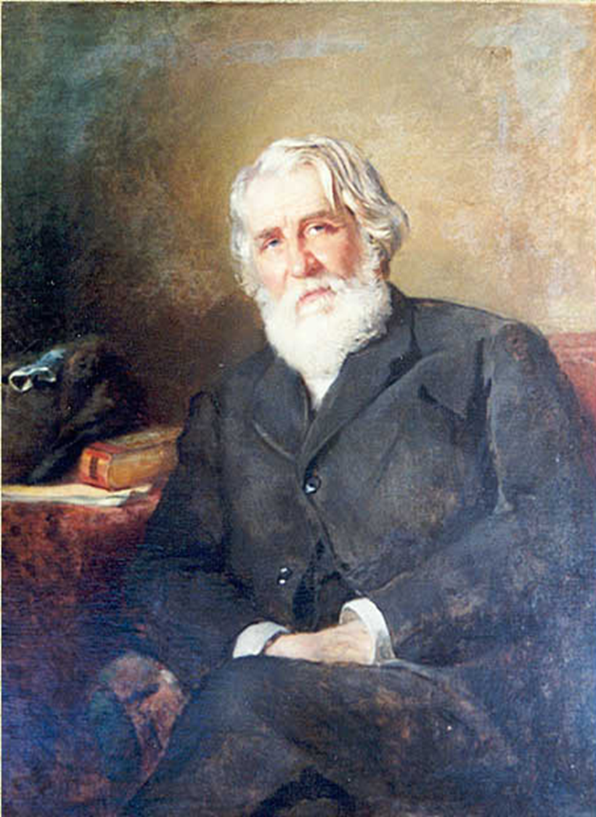
Иван
Сергеевич
Тургенев
(1818 – 1883)
Презентация к уроку литературы учителя Жуковой Н.А.

Slide 2
«Записки охотника» - цикл рассказов и очерков о жизни русской деревни и русском крестьянине.
Основной темой «Записок» были взаимоотношения помещиков и крестьян. Автор сборника рассказов выносит суровый приговор крепостному праву.
Открыв Россию и русского человека, положив начало «крестьянской теме» в отечественной словесности, «Записки охотника» стали смысловым фундаментом всего дальнейшего творчества Тургенева.

Slide 3
В своих произведениях Иван Сергеевич Тургенев всегда с большой любовью описывал картины русской природы и крестьянского быта. Свой рассказ «Бежин луг», который входит в цикл «Записки охотника», писатель посвятил крестьянским детям, мастерски передав тонкости детской психологии.

Slide 4
«Бежин луг» -
самый поэтический и волшебный ОЧЕРК «Записок охотника»

Slide 5
Очерк -
разновидность малой формы эпической литературы, чаще всего очерк посвящается современной автору жизни, фактам и людям.
Художественный очерк сохраняет особенности образного изображения. И в этом очерк близок рассказу.
ОЧЕРК: АВТОР = РАССКАЗЧИК

Slide 6
Композиция очерка
Прекрасный июльский день (погода установилась надолго):
А) «Кроткая заря»;
Б) знойный полдень;
В) спокойный закат.
2. Скитания охотника:
А) дорога потеряна («Я остановился в недоуменье»);
Б) теперь путь найден («…нужно вправо взять…»);
В) «заблудился совершенно» («пошел наудалую»).
3. У костра в ночном:
А) костер в ночи;
Б) пять деревенских мальчиков;
В) рассказ Ильюши о случае на кустарной бумажной фабрике;
Г) рассказ Кости о том, как русалка Гаврилу «испортила»;
Д) рассказы о псаре Ермиле и оборотне;
Е) неожиданная тревога;

Slide 7
Ж) рассказ Ильюши о
покойном барине и бабке
Ульяне;
З) рассказ Павлуши о «предвидении»;
И) рассказы Ильюши и Павлуши о Тришке (антихристе);
К) разговоры о стонах в бучиле, о лешем, о водяном;
Л) рассказ Кости об утонувшем Васе;
М) возвращение Павлуши («Я Васин голос слышал»).
4. Наступило утро:
А) рассвет;
Б) мальчики возвращаются
с табуном.
Эпилог: смерть Павлуши

Slide 8
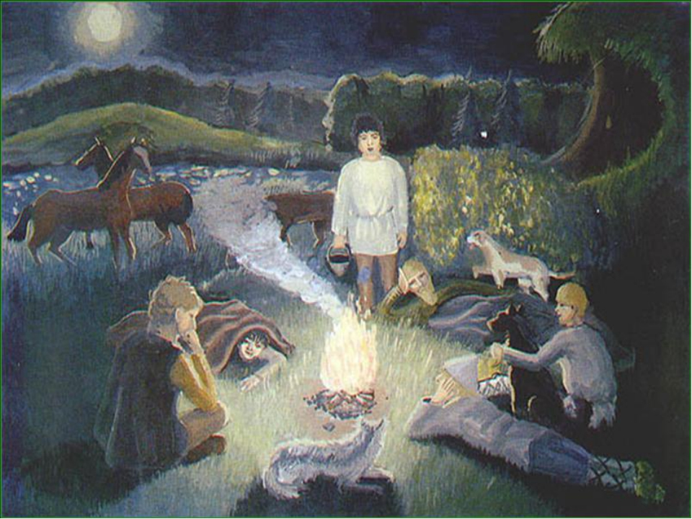
В рассказе «Бежин луг» перед нами открывается общая гармония – гармония природы и крестьянских ребятишек, стерегущих табун.
Мальчики, которых встретил охотник, не испытывают неловкости от присутствия постороннего человека и продолжают свой разговор, полный тайн, преданий и поверий.

Slide 9
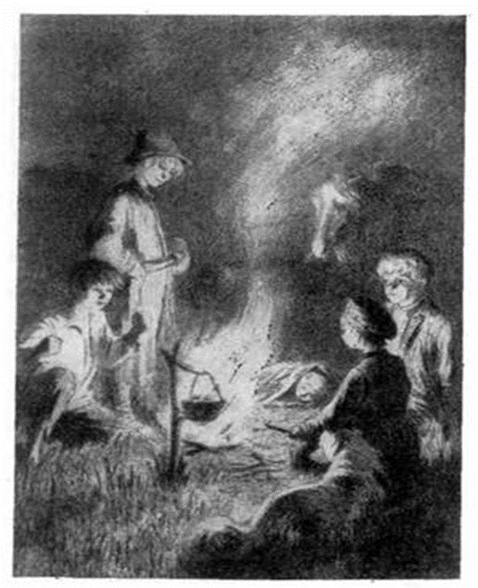
Случай, история, предание, легенда, небылица, поверье, быличка…
«Так может быть»
«так должно быть»
«так было»
совершившийся факт
Каждый рассказ – это не только
«страшная история»,
навеянная темнотой ночи,
таинственными звуками; эта еще
и внутренний мир каждого ребенка, гамма чувств, верований, переживаний.

Slide 10
Каждый рассказ – это не только «страшная история», навеянная темнотой ночи, таинственными звуками; это еще и внутренний мир каждого ребенка, гамма чувств, верований, переживаний. Все страшные истории в рассказе подобраны так, что они гармонируют и с ночным пейзажем и с волнением детей, жаждущих чего-то необыкновенного.

Slide 11
Главные герои «Бежина луга»
Самым смелым и решительным из них является 12-летний Павлуша, который не боится ни волков, ни нечистой силы. Характеристика Павлуши помогает понять, что даже при тяжёлой жизни и отсутствии образования в крестьянской среде можно было найти очень достойных людей — умных, решительных, смелых, лишённых каких-либо предрассудков. Именно таким человеком и был Павлуша.

Slide 12
Одним из главных героев является простой деревенский мальчишка Ильюша. Несмотря на свой возраст, он уже работает наравне со взрослыми на фабрике, а по ночам пасёт табун лошадей с другими ребятами. При этом он остается простым ребенком, добрым и доверчивым, который верит в народные предания. Характеристика Ильюши позволяет понять, каким было детство у крестьянской детворы во времена крепостного права. В столь юном возрасте дети были вынуждены много работать, чтобы помогать своим родителям. Но даже тяжёлый труд не мешал крестьянским детям мечтать и фантазировать.

Slide 13
Главными героями являются бедные крестьянские мальчики, которые вынуждены работать наравне со взрослыми. Они все родом из очень бедных семейств, за исключением Феди, для которого ночной выпас табуна — забава, но не обязанность. Характеристика Феди выделяет его среди других ребят. Он и старше, и красивее своих сверстников, И семья его богаче, однако это не портит его характер. Федя показан спокойным и доброжелательным мальчиком, он не проявляет высокомерия к своим товарищам.

Slide 14
В рассказе представлены разные типы простых крестьянских мальчишек, но всех героев произведения объединяет одно — трудное детство, необходимость работать наравне со взрослыми. Одним из маленьких героев является 10-летний Костя, который особенно остро реагирует на мистические истории и легенды. Характеристика Кости позволяет понять, насколько большим воображением и чуткой натурой обладает этот мальчик. Он искренне верит в существование русалок и леших, и в каждом подозрительном шорохе ему чудится приближение опасности.

Slide 15
В рассказе И. С. Тургенева «Бежин луг» рассказчик описывает встречу с пятью крестьянскими мальчиками-пастухами, самым младшим из которых был семилетний Ваня. Тихий, скромный и неприметный, он отличается от других детей стремлением к прекрасному. Характеристика Вани помогает понять, насколько трудной была жизнь детей крепостных крестьян. Они рано взрослели и вместо учёбы и беззаботных игр были вынуждены много работать.

